Slide 1
关于学习党的十九届五中全会精神、
习近平总书记在第三届进博会、
浦东开发开放30周年大会上的讲话精神
以及“四史学习”的主题团日
18英语2班

Slide 2
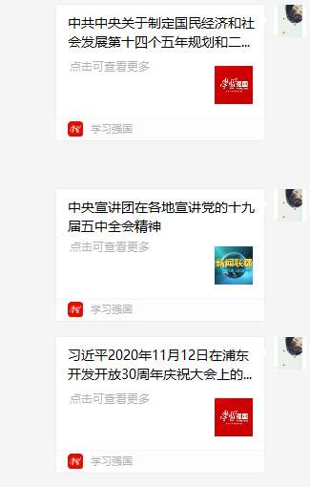

1、理论学习（学习强国）
请大家点击微信群内链接

Slide 3
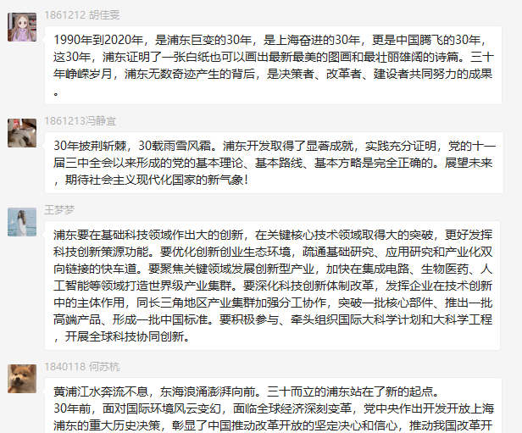
2、浦东而立
（发表感言）
请大家在微信群内以浦东而立为话题回复

Slide 4

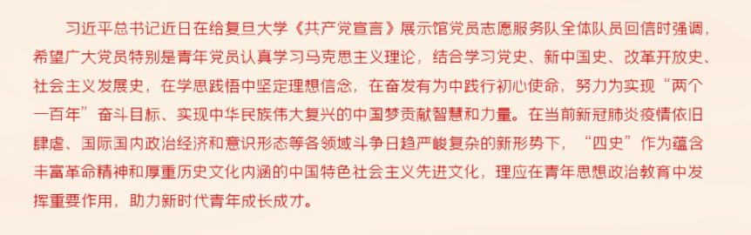
3、四史学习
（汲取红色智慧）
请大家 观看宣讲ppt

Slide 5
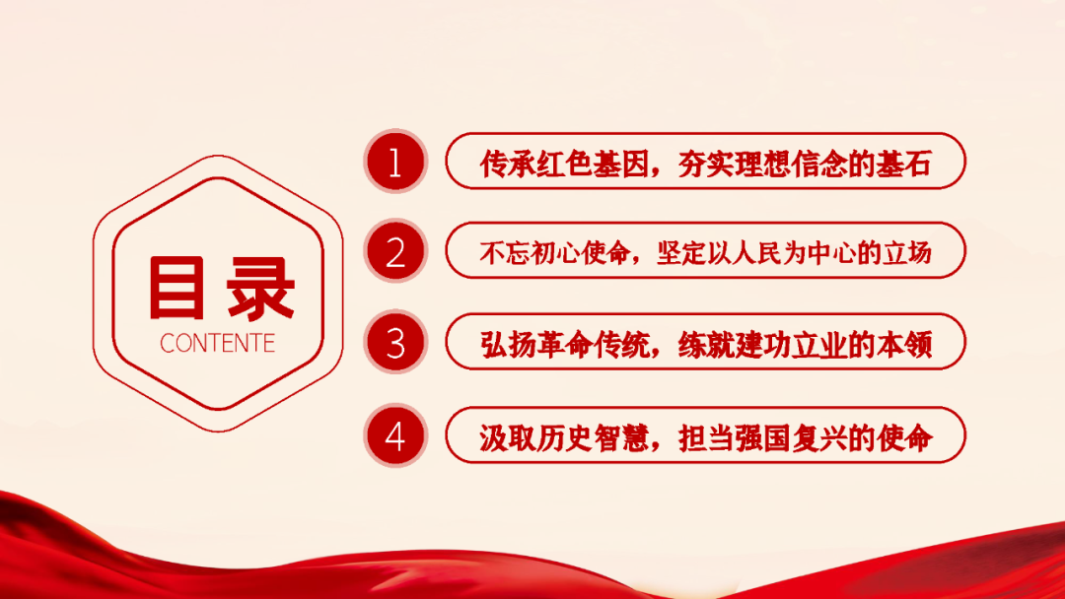

Slide 6


Slide 7
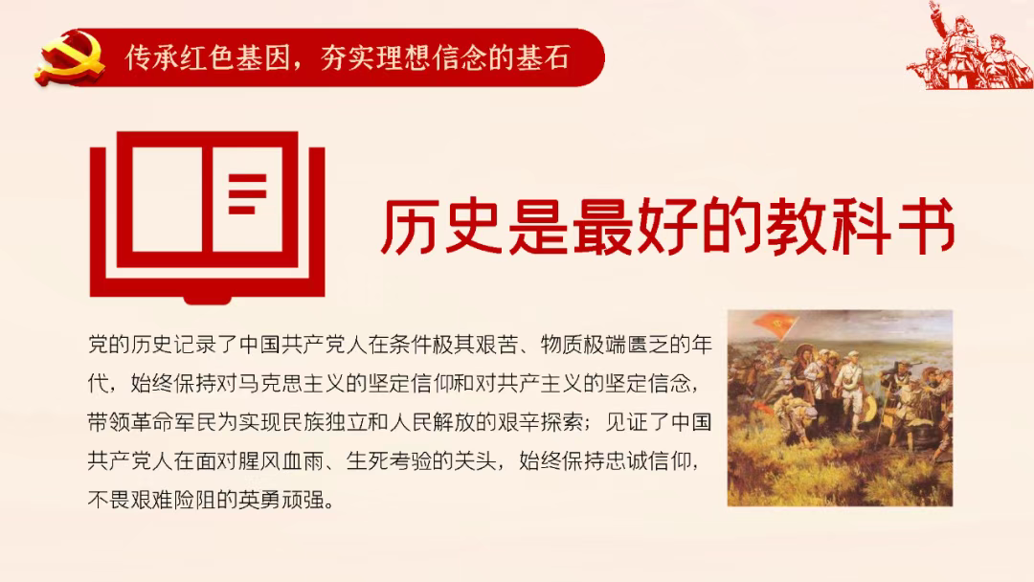

Slide 8
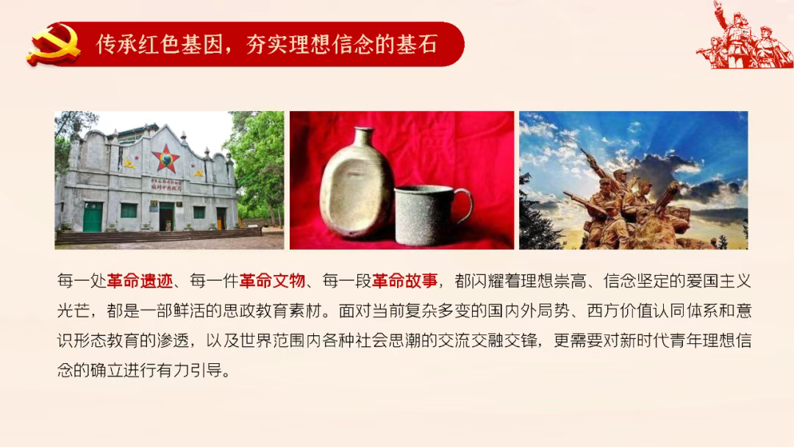

Slide 9
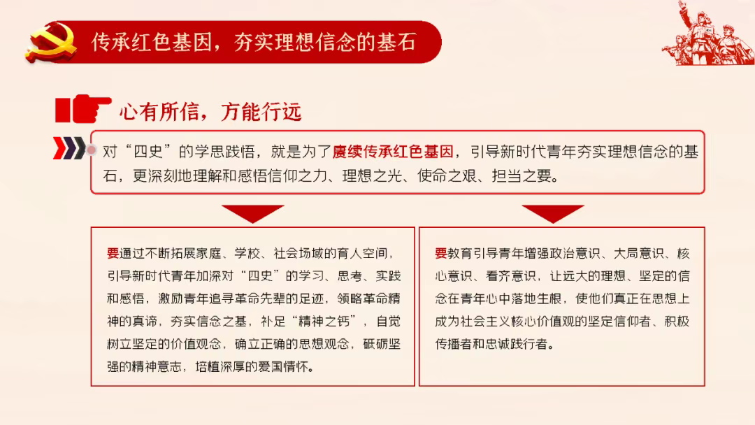

Slide 10


Slide 11
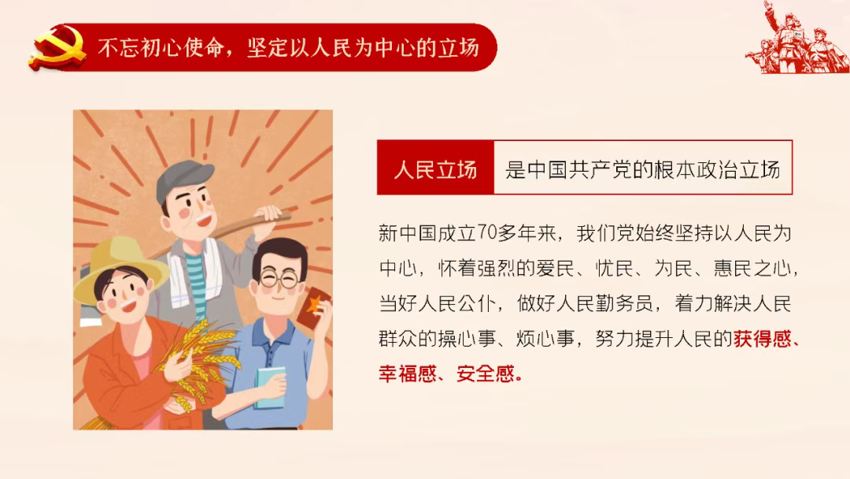

Slide 12
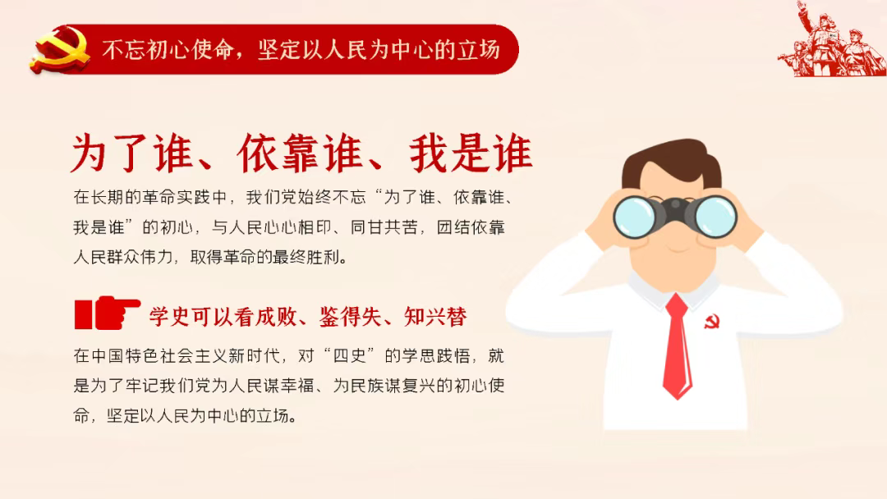

Slide 13
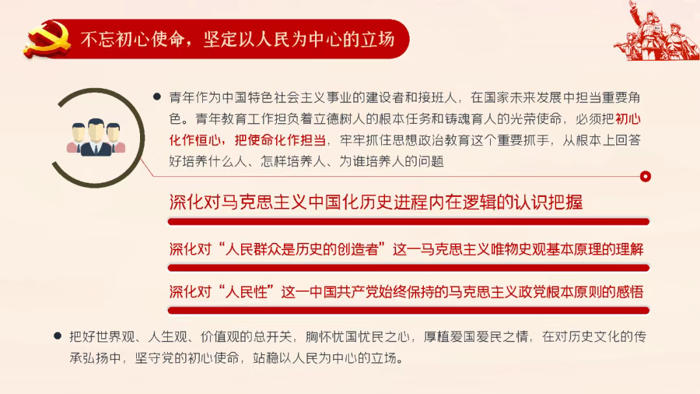

Slide 14


Slide 15
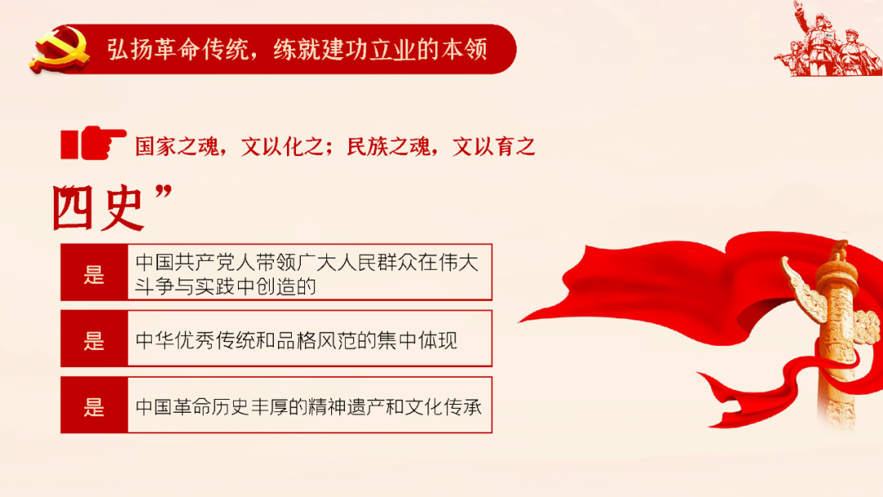

Slide 16
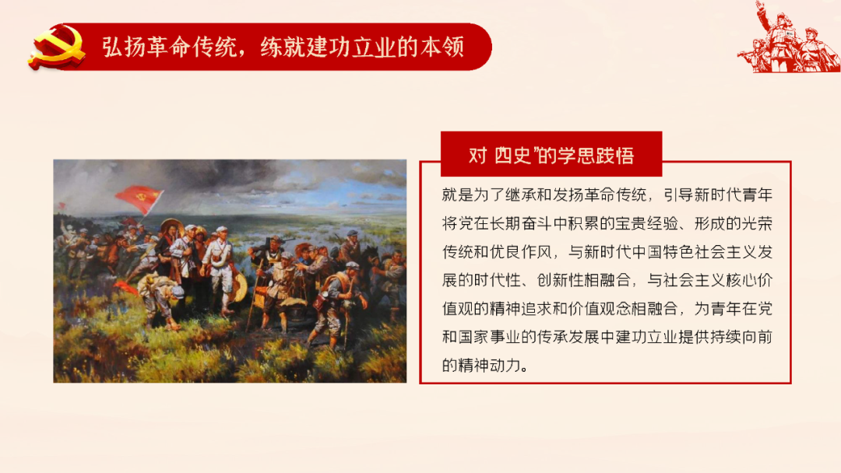

Slide 17
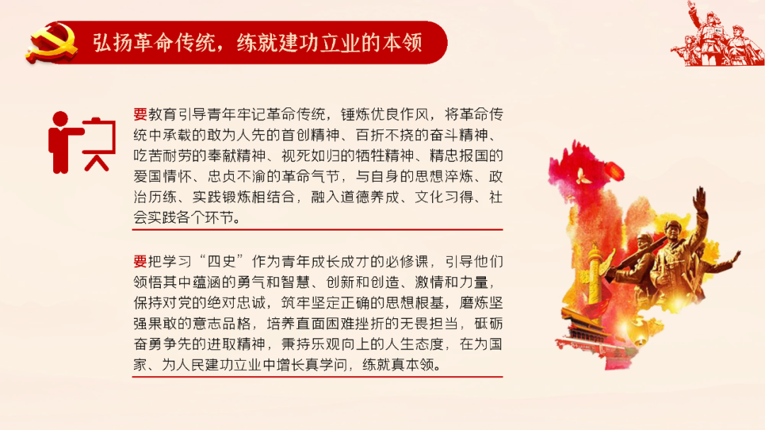

Slide 18


Slide 19
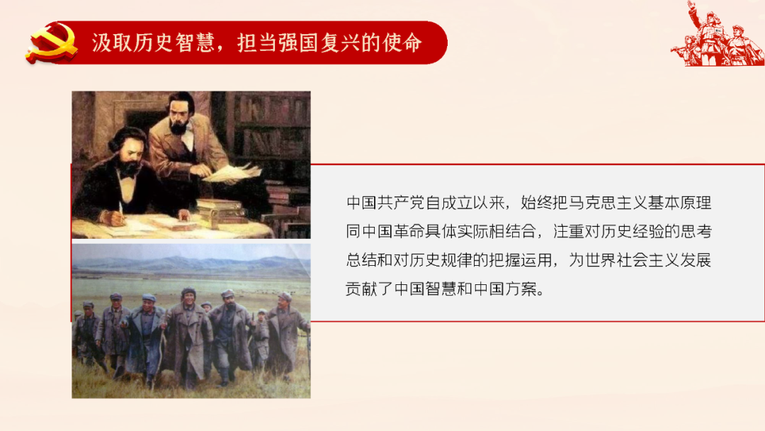

Slide 20
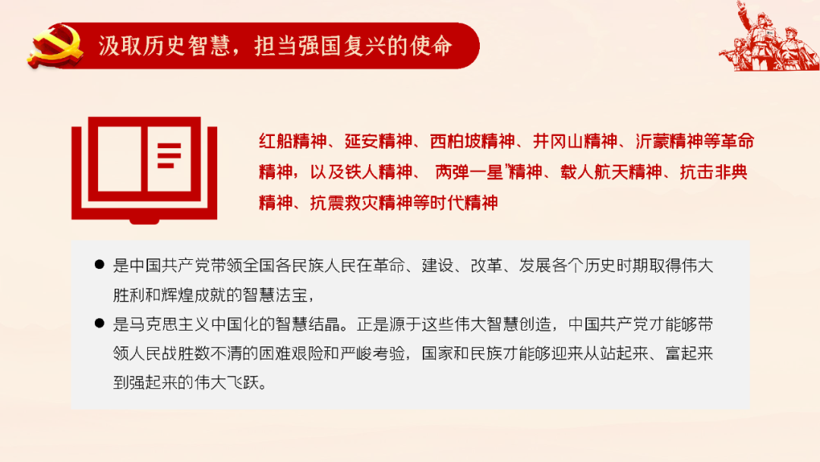

Slide 21
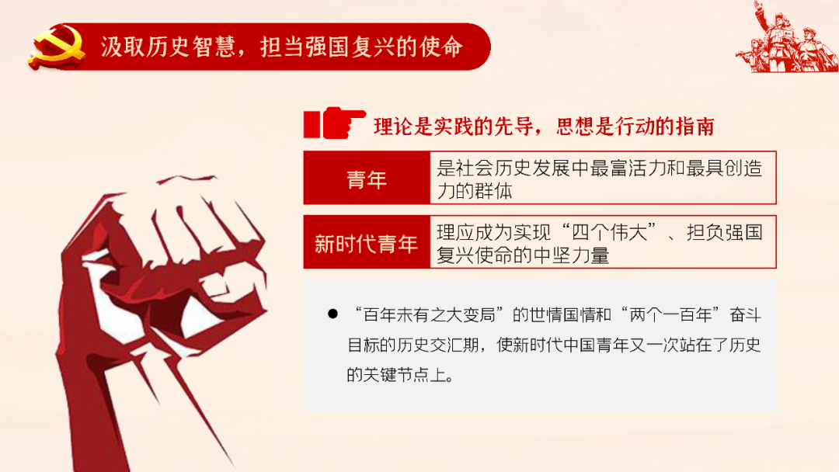

Slide 22
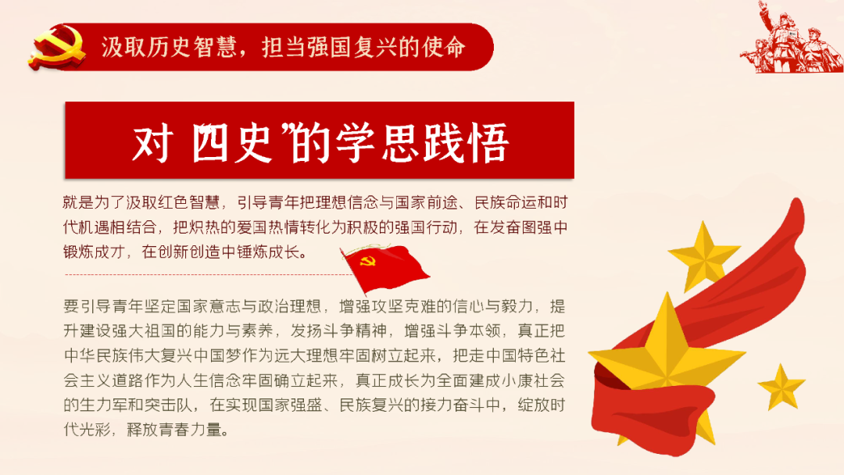

Slide 23


